Slide 1
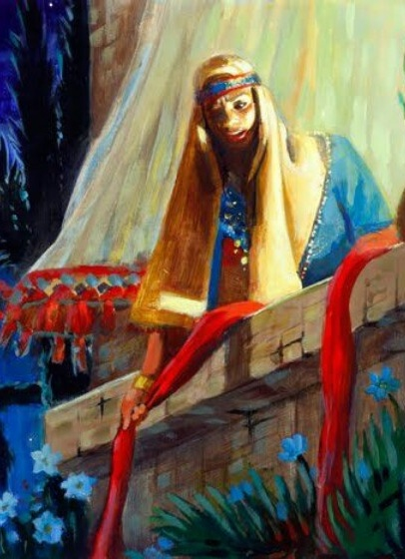
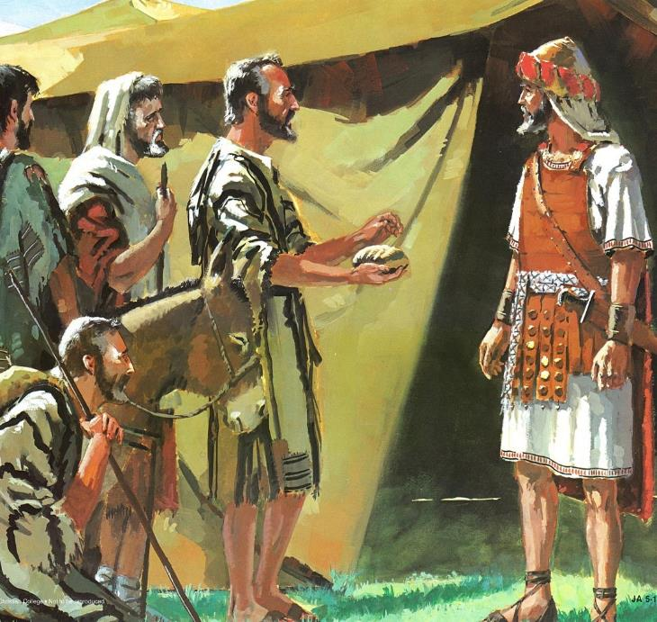
অনুগ্রহ দেখে বিস্মিত
পাঠ ২ অক্টোবর ১১, ২০২৫-এর জন্য
বাংলা অনুবাদক: মৃনাল কান্তি ভূঞ্যা (Mrinal Kanti Bhunia)

Slide 2

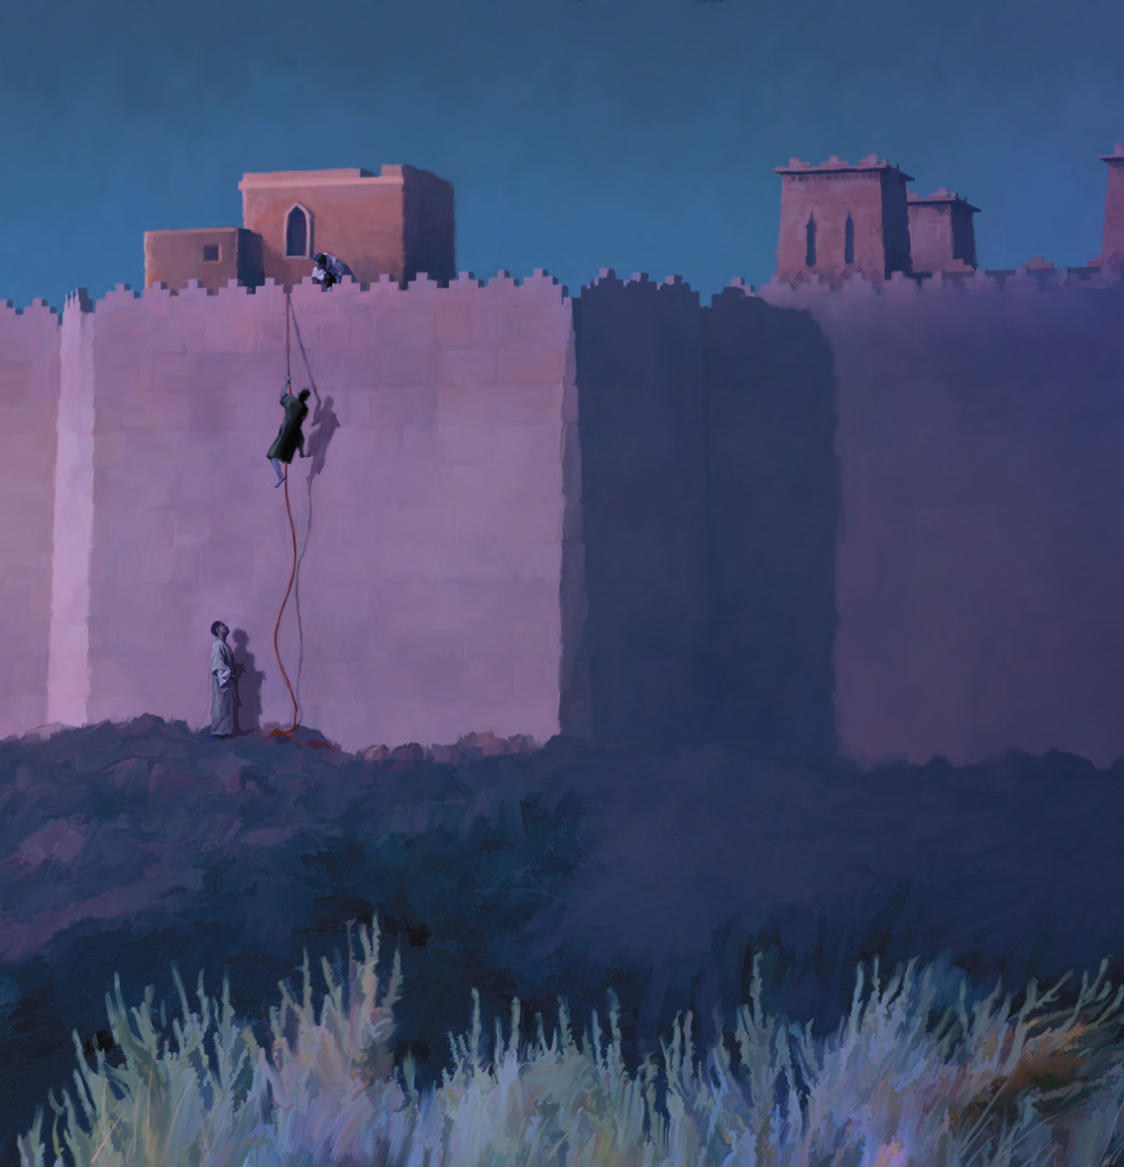
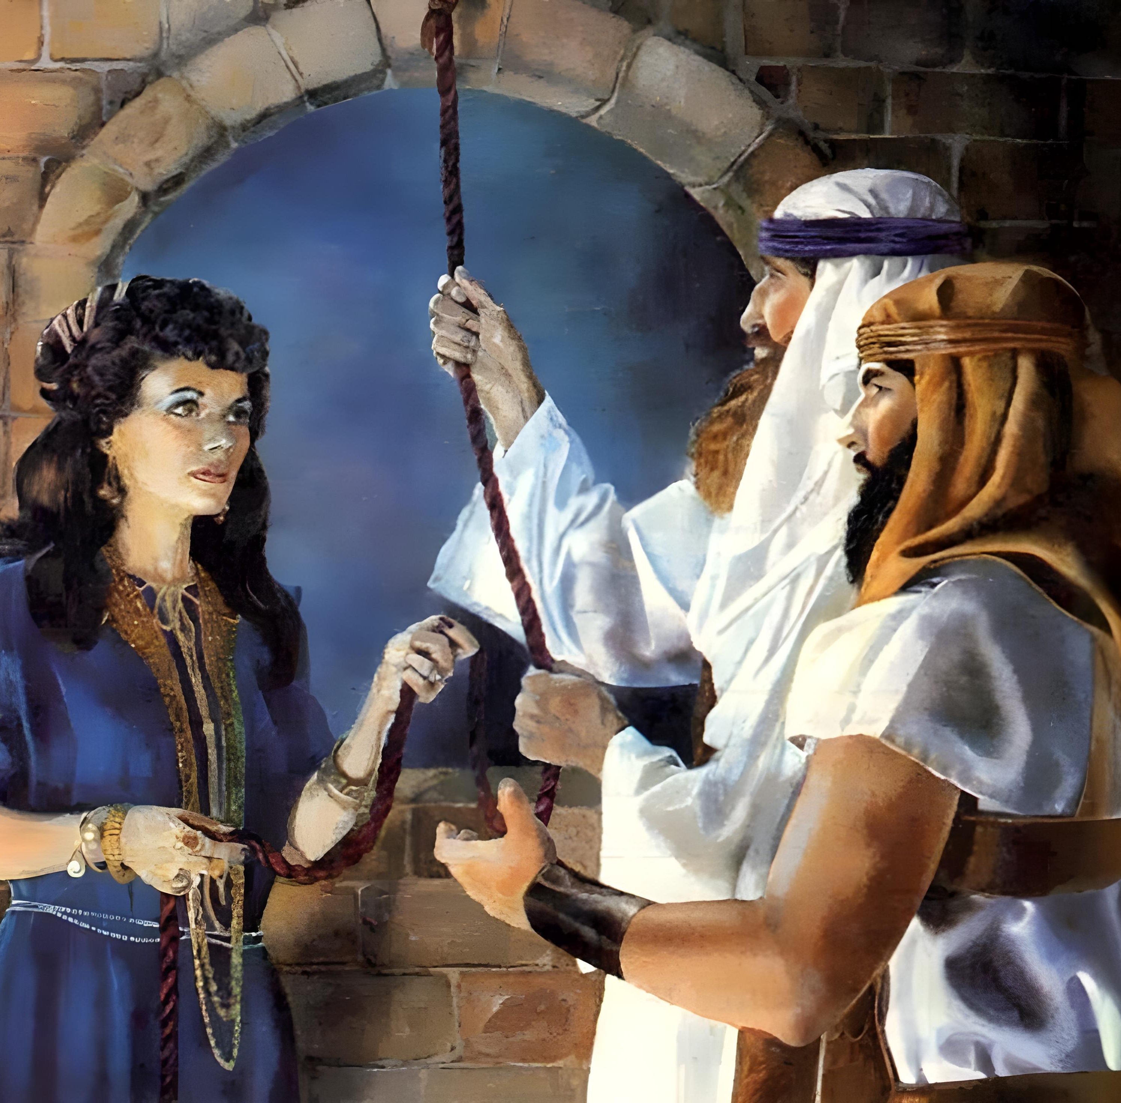
“বিশ্বাসে রাহব বেশ্যা, শান্তির সহিত চরদিগের অভ্যর্থনা করাতে, অবাধ্যদের সহিত বিনষ্ট হইল না।”
ইব্রীয় 11:31

Slide 3

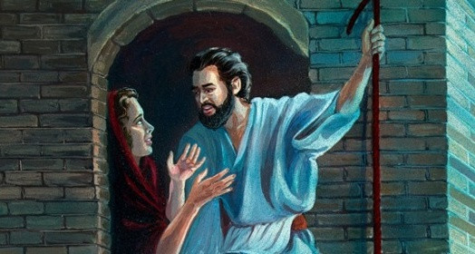
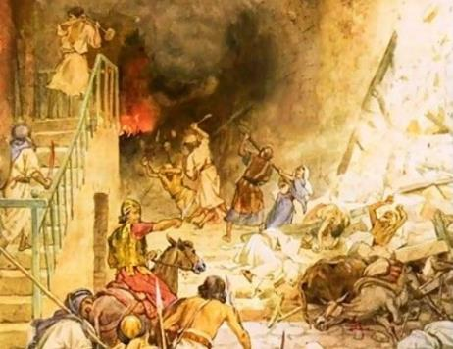



কনানীয়রা অনুগ্রহের সীমা অতিক্রম করেছিল। সেই কারণে, ইস্রায়েলের প্রতি আদেশ ছিল: ভেতরে যাও, তাদের সকলকে হত্যা করো এবং তাদের সম্পত্তি দখল করো।
তবে, কনানে এখনও এমন কিছু লোক ছিল যারা সেই সীমানা অতিক্রম করেনি। যারা ঈশ্বরের অনুগ্রহ গ্রহণ করতে ইচ্ছুক ছিল তারা সকলেই ধ্বংসের হাত থেকে রক্ষা পেয়েছিল।
ইস্রায়েলের লোকেদের জন্য অনুগ্রহ (যিহোশূয়2:1, 22-24):
  দ্বিতীয় সুযোগ
রাহাবের প্রতি অনুগ্রহ(যিহোশূয় 2:2-21):
  সরিষার বীজের মতো বিশ্বাস
  চুক্তিটি রাহাবের কাছে সম্প্রসারিত হয়েছিল
গিবিয়োনীয়দের প্রতি অনুগ্রহ (যিহোশূয় 9):
  প্রতারণাপূর্ণ দূতেরা
  আশীর্বাদ ও অভিশাপ

Slide 4
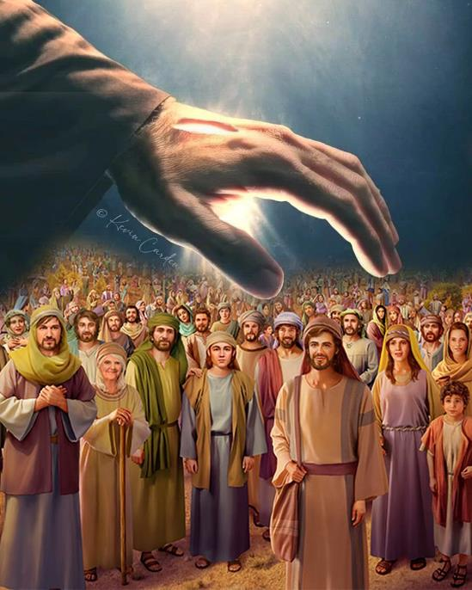
ইস্রায়েল জাতির জন্য অনুগ্রহ
(যিহোশূয় 2:1, 23-24)

Slide 5


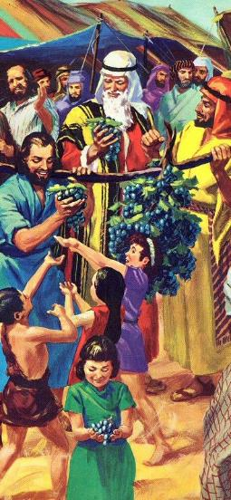
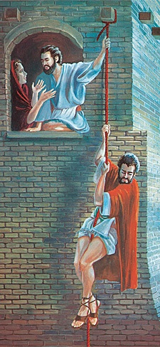
দ্বিতীয় সুযোগ
“আর নূনের পুত্র যিহোশূয় শিটীম হইতে দুই জন চরকে গোপনে এই কথা বলিয়া পাঠাইয়া দিলেন, তোমরা যাও, ঐ দেশ ও যিরীহো নগর নিরীক্ষণ কর। ’ ” (যিহোশূয় 2:1a)
যখন মোশি গুপ্তচর পাঠিয়েছিলেন কনান দেশ পরিদর্শনের জন্য, তখন জনগণ সেই দেশে প্রবেশ করতে অস্বীকার করেছিল। 40 বছর পরে আবার নতুন গুপ্তচর পাঠানো হলো, কিন্তু এবার ফলাফল ছিল সম্পূর্ণ ভিন্ন।
গুপ্তচরের প্রেরণ
প্রকাশ্যে (12 গুপ্তচর)
গোপনে (2 গুপ্তচর)
গুপ্তচরদের কাজের সময়
40 দিন পরিদর্শন
3 দিন লুকানো
গুপ্তচরের প্রতিবেদন:
মানুষকে হতাশ করে
যশুকে উৎসাহ দেয়
যদিও নতুন প্রজন্ম বিলিয়মের প্রলোভনের মুখে শোচনীয়ভাবে ব্যর্থ হয়েছিল, তবুও ঈশ্বর তাদের দ্বিতীয় সুযোগ দিয়েছিলেন (গণনাপুস্তক 25:1-3, 31:16; যিহোশূয় 2:1)।
এবার কোন আঙ্গুরের থোকা ছিল না, জমিতে কোন ফল ছিল না। কেবল বিশ্বাসের একটি গল্প (রাহাবের গল্প), যা ইস্রায়েলকে প্রতিশ্রুত ভূমি অধিকার করতে উৎসাহিত করেছিল।

Slide 6
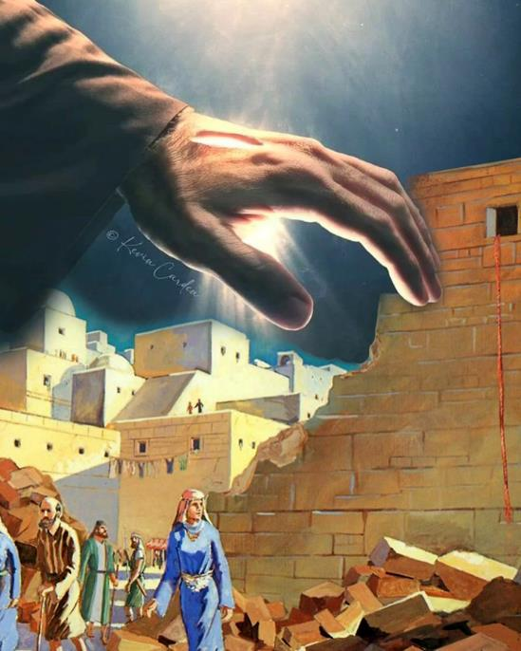
রাহাবের প্রতি অনুগ্রহ
(যিহোশূয় 2:2-21)

Slide 7

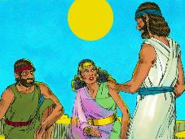
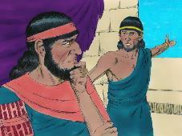
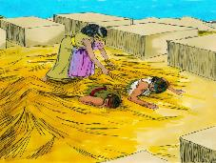
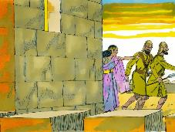
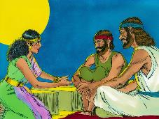
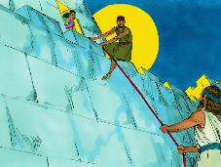
সরিষার বীজের মতো বিশ্বাস
“বিশ্বাসে রাহব বেশ্যা, শান্তির সহিত চরদিগের অভ্যর্থনা করাতে, অবাধ্যদের সহিত বিনষ্ট হইল না।” (ইব্রীয় 11:31)
রাহবের বিশ্বাস কিসের উপর ভিত্তি করে ছিল (যিহোশূয় 2:9-11)?
লক্ষ্য করুন, রাহাব এমন ঘটনা উল্লেখ করেন যা সকলেই জানত, যেমন লোহিত সাগর পার হওয়া। কিন্তু অন্যরা যখন ইব্রীয়দের ঈশ্বরকে ভয় করত, তখন সে তাঁর শরণাপন্ন হওয়ার সিদ্ধান্ত নেয় (যিহোশূয় 2:12-13)।
কেন, যদি সে ঈশ্বরে বিশ্বাস করত, তাহলে গুপ্তচরদের সাহায্য করার জন্য সে মিথ্যা ব্যবহার করেছিল?
তার প্রাথমিক বিশ্বাস ঈশ্বরের ইচ্ছার পূর্ণ জ্ঞান বোঝায়নি। সে নিজের সামর্থ্য অনুযায়ী গুপ্তচরদের সাহায্য করেছিল এবং নিজের ও পরিবারের জীবন রক্ষা করেছিল। জ্ঞান পরে আসবে।
বাইবেল তার সিদ্ধান্তের জন্য; ঈশ্বরের কর্মপদ্ধতি সম্পর্কে তার বোধগম্যতার জন্য; এবং বাস্তব কর্মের মাধ্যমে তার কথার সমর্থনে তার প্রশংসা করে (যাকোব 2:25)।
ঈশ্বরের কাছে আত্মসমর্পণ করলে জেরিকোর যেকোনো বাসিন্দার কী হতো, তার উদাহরণ হলেন রাহাব।

Slide 8

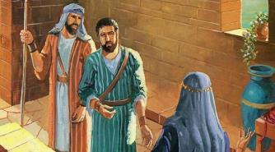
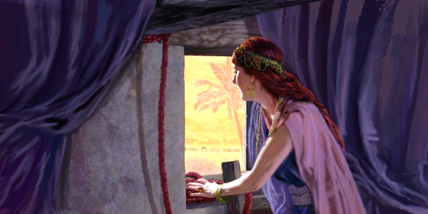
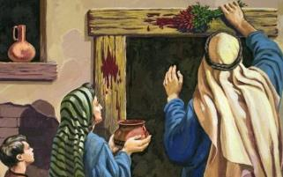
চুক্তিটি রাহাবের কাছে সম্প্রসারিত হয়েছিল
“আর তাহাদিগকে কহিল, আমি জানি, সদাপ্রভু তোমাদিগকে এই দেশ দিয়াছেন, আর তোমাদের হইতে আমাদের উপরে মহাভয় উপস্থিত হইয়াছে, ও তোমাদের সম্মুখে এই দেশনিবাসী সমস্ত লোক গলিয়া গিয়াছে।” (যিহোশূয় 2:19)
ইস্রায়েল (নিস্তারপর্বে)
দরজার চৌকাঠে রক্ত লাগাতে হতো (যাত্রা 12:7)
যদি তারা ঘর থেকে বের হতো, তারা মরত (যাত্রা 12:13)
রাহাব (যিরিহোতে)
জানালায় লাল দড়ি ঝুলাতে হতো (যিহো. 2:18)
যদি সে ঘর থেকে বের হতো, সেও মরত (যিহো. 2:19)
রাহাবের যুক্তি ছিল একেবারে নির্ভুল:“আমি তোমাদের প্রতি অনুগ্রহ (হেসেদ) দেখিয়েছি, এখন তোমরাও আমার এবং আমার পরিবারের প্রতি অনুগ্রহ দেখাও” (যিহো. 2:12–13)।
যদিও সে বুঝতে পারেনি, তবুও সে ইস্রায়েলের কাছে ঈশ্বরের মতো আচরণ করার আবেদন করেছিল—যেমন ঈশ্বর নিজে ইস্রায়েলের প্রতি সদয় হয়েছিলেন (ব্যবস্থা 7:12)।
গুপ্তচররা তাকে সেই একই শর্তে বাঁচার সুযোগ দিল, যেভাবে ইস্রায়েল মিশরে মৃত্যুর হাত থেকে বাঁচিয়েছিল। এইভাবে রাহাব ঈশ্বরের চুক্তির অন্তর্ভুক্ত হয়ে গেল।

Slide 9
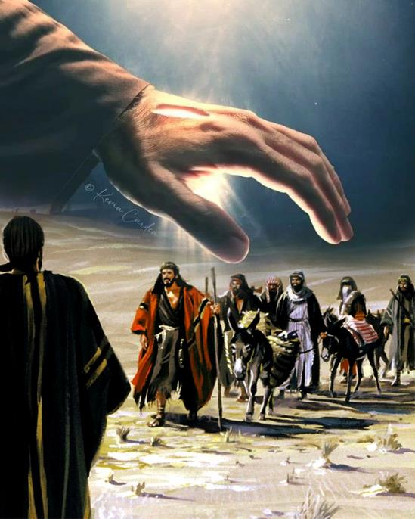
গিবিয়োনীয়দের প্রতি অনুগ্রহ
(যিহোশূয় 9)

Slide 10


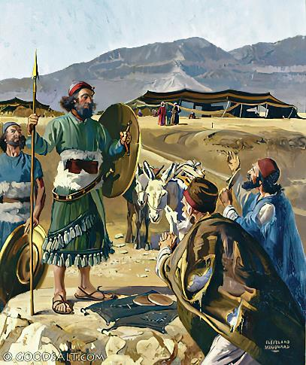
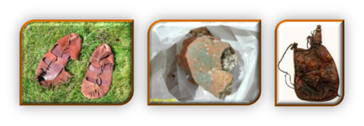
প্রতারণাপূর্ণ দূতেরা
“পরে তাহারা গিল্‌গলস্থিত শিবিরে যিহোশূয়ের নিকটে গিয়া তাঁহাকে ও ইস্রায়েল লোকদিগকে কহিল, আমরা দূরদেশ হইতে আসিলাম; অতএব এখন আপনারা আমাদের সহিত নিয়ম স্থির করুন।’ ” (যিহোশূয় 9:6)
রাহব এবং গিবিয়োনীয়দের মধ্যে মিল এবং পার্থক্য লক্ষ্য করুন:
বিশ্বাসের উপাদান | রাহাব | গিবিয়োনীয়
ভিত্তি | শোনা (2:10) | শোনা (9:3)
সাধন | মিথ্যা (2:4-5) | মিথ্যা (9:4)
লক্ষ্য | রক্ষা পাওয়া (2:13) | রক্ষা পাওয়া (9:24)
তাৎক্ষণিক ফলাফল | পরিত্রাণ পাওয়া (6:23) | পরিত্রাণ পাওয়া (9:26)
দীর্ঘমেয়াদি ফলাফল | পূর্ণ নাগরিকত্ব (6:25) | দাসত্ব (9:27)
গুপ্তচরদের মুক্ত করার জন্য রাহব স্বতঃস্ফূর্তভাবে মিথ্যা বলেছিল। তবে, গিবিয়োনীয়রা ইচ্ছাকৃতভাবে মিথ্যা বলেছিল, প্রতারণার উদ্দেশ্যে, চালাকির মাধ্যমে (আদিপুস্তক 3;1a দেখুন)। অধিকন্তু, ইস্রায়েলের নেতারা ঈশ্বরের সাথে পরামর্শ না করে ব্যর্থ হয়েছিল (যিহোশূয় 9:14)।
এটি তাদের দ্বিধাগ্রস্ত করে তুলেছিল: গিবিয়োনীয়দের ধ্বংস করো, অথবা শপথকে সম্মান করো (যিহোশূয় 9:18)।

Slide 11

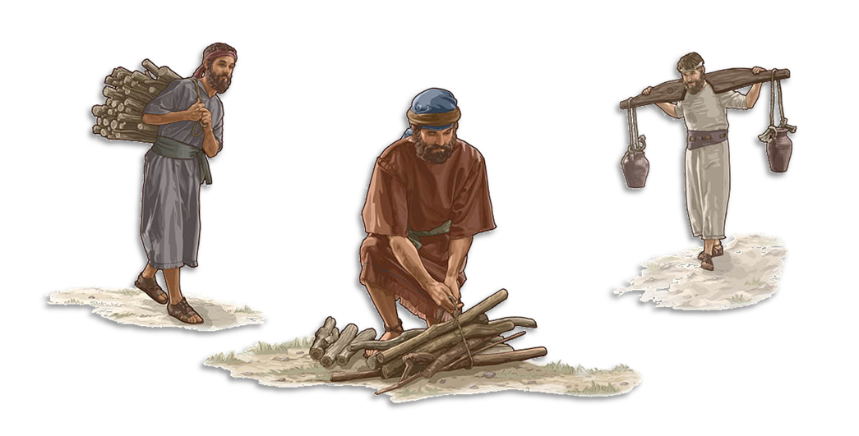
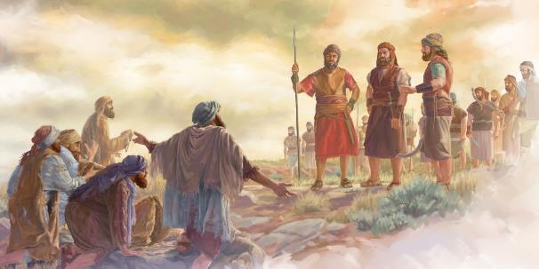
আশীর্বাদ ও অভিশাপ
“এই নিমিত্ত তোমরা শাপগ্রস্ত হইলে; আমার ঈশ্বরের গৃহের নিমিত্তে কাষ্ঠছেদন ও জলবহন, এই দাস্যকর্ম্ম হইতে তোমরা কখনও মুক্তি পাইবে না।” (যিহোশূয় 9:23)
গিবিয়োনীয়দের জীবন রক্ষা করা ঈশ্বরের সরাসরি আদেশ অমান্য করা হত (দ্বিতীয় বিবরণ 7:1-2)। তাদের কাছে শপথ করা শপথের মতো শপথ ভঙ্গ করাও পাপ বলে বিবেচিত হত (যিহোশূয় 9:19; গীতসংহিতা 15:4b)। এই দ্বিধা কীভাবে সমাধান করা হয়েছিল?
তাদের জীবন রক্ষা করা হয়েছিল, কিন্তু তাদের অভিশাপের অধীনে রাখা হয়েছিল (যিহোশূয় 9:20-23)। অভিশাপ ছিল প্রজন্ম থেকে প্রজন্মান্তরে দাসত্ব করা। এটি তাদের ঈশ্বরের লোকেদের সাথে ঘনিষ্ঠ সম্পর্কে স্থাপন করেছিল, যাদের থেকে তারা কখনও বিচ্ছিন্ন হয়নি (নহি. 7:6, 25)।
অধিকন্তু, ঈশ্বরের ঘরের জন্য জল বহনকারী এবং কাঠ কাটার কাজ করার ফলে তারা ঈশ্বরের সাথে অবিচ্ছিন্ন যোগাযোগ স্থাপন করতে পেরেছিল। ঈশ্বরের কৃপায়, অভিশাপ আশীর্বাদে পরিণত হয়েছিল। "দুষ্টদের মৃত্যুতে আমি আনন্দিত নই, বরং তারা তাদের পথ থেকে ফিরে বেঁচে থাকুক তাতেই আমি আনন্দিত" (যিহিষ্কেল 33:11)।

Slide 12

“ইস্রায়েলের সন্তানদের সেই সমস্ত ভূখণ্ড দখল করতে বলা হয়েছিল, যা ঈশ্বর তাদের জন্য নির্ধারণ করেছিলেন। যেসব জাতি সত্য ঈশ্বরের উপাসনা ও সেবা প্রত্যাখ্যান করেছিল, তাদের সেখান থেকে উৎখাত করা হতো। কিন্তু ঈশ্বরের উদ্দেশ্য ছিল, ইস্রায়েলের মাধ্যমে তাঁর চরিত্র প্রকাশ করে মানুষ যেন তাঁর দিকে আকৃষ্ট হয়। সারা বিশ্বের জন্য সুসমাচারের আহ্বান দেওয়া ছিল তাঁর পরিকল্পনা। [...] যারা রাহাব কানানীয় নারী বা রূথ মোয়াবীয় নারীর মতো মূর্তিপূজা ত্যাগ করে সত্য ঈশ্বরের উপাসনা গ্রহণ করেছিল, তারা যেন ঈশ্বরের নির্বাচিত জাতির সঙ্গে একীভূত হয়।”
EGW (Christ’s Object Lessons, p. 290)

